Slide 1
PHÒNG CHỐNG BỆNH TẬT HỌC ĐƯỜNG

Slide 2
Nội dung
Yếu tố quyết định sức khoẻ
Mục tiêu, nội dung CT SK học đường giai đoạn 2021-2025
Chiến lược phòng chống bệnh tật học đường
Giải pháp phòng chống bệnh tật học đường
Truyền thông phòng chống bệnh tật học đường
Dự phòng bệnh tật học đường
Sàng lọc và phòng ngừa một số bệnh tật học đường
Phòng chống Covid-19 trong trường học

Slide 3
Yếu tố quyết định sức khoẻ
CDC: 5 nhóm yếu tố quyết định sức khoẻ:
Sinh học và di truyền
Hành vi cá nhân
Môi trường xã hội
Môi trường vật lý
Hệ thống y tế
25%
75%
Nhóm YT nào quyết định? Cá nhân hay xã hội?
- Các YTXH gần như bị lãng quên

Slide 4
Yếu tố quyết định sức khoẻ
WHO:
Vị thế (địa vị) XH và thu nhập
Giáo dục (học vấn)
Môi trường vật lý: Nước, không khí NLV lành mạnh
Nhà ở/cộng đồng/đường giao thông an toàn
Việc làm và điều kiện làm việc

Slide 5
Yếu tố quyết định sức khoẻ
WHO:
Mạng lưới hỗ trợ XH
Di truyền
Hành vi cá nhân, kỹ năng ứng xử/ứng phó
Dịch vụ y tế
Giới tính
Đổ lỗi hay ghi công hoàn toàn cho cá nhân là không phù hợp.

Slide 6
Yếu tố quyết định sức khoẻ
Giai đoạn học đường là quan trọng nhất:
Giáo dục/học vấn
Phát triển hành vi cá nhân và kỹ năng ứng xử/ứng phó

Slide 7
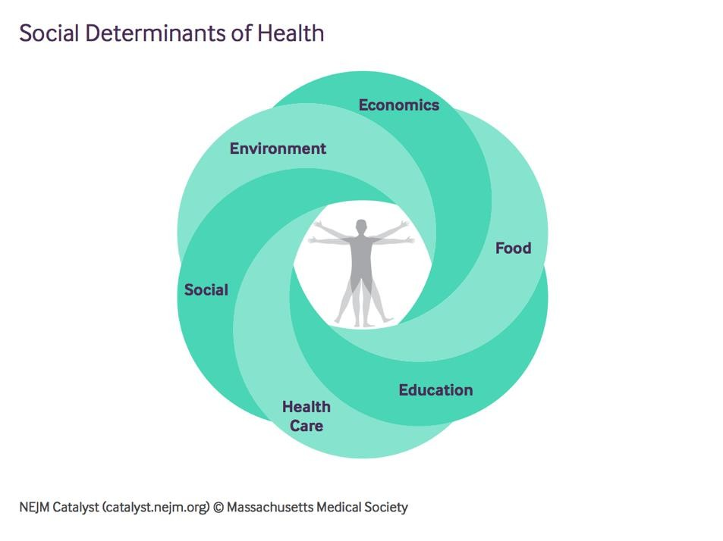
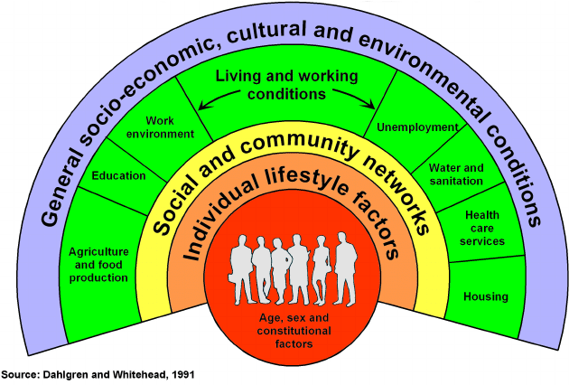
Yếu tố xã hội quyết định sức khoẻ
Kinh tế
Môi trường
Thực phẩm
Yếu tố xã hội
Giáo dục
Chăm sóc y tế
https://www.researchgate.net/figure/Rainbow-model-of-the-determinants-of-health_fig1_49951184

Slide 8
Mục tiêu CT SKHĐ 2021-25
QĐ 1660/QĐ-TTg ngày 02/10/2021: SKHĐ 2021-25
Mục tiêu:
Duy trì, đẩy mạnh hoạt động giáo dục, chăm sóc, bảo vệ và quản lý sức khỏe trẻ em, học sinh (gọi chung là học sinh) trong các cơ sở giáo dục mầm non và phổ thông, trường chuyên biệt (gọi chung là trường học) nhằm bảo đảm sự phát triển toàn diện về thể chất, tinh thần cho học sinh.

Slide 9
Nội dung CT SKHĐ 2021-25
Chăm sóc, bảo vệ và quản lý SK học sinh trong TH
Giáo dục thể chất và hoạt động thể thao trong TH
Tổ chức bữa ăn HĐ, bảo đảm DD hợp lý trong TH
Tuyên truyền, GDSK học đường trong TH
Ứng dụng CNTT vào chăm sóc, bảo vệ, quản lý SK học sinh và thống kê, báo cáo trong TH

Slide 10
PC bệnh tật học đường
SK học đường: SK thể chất và SK tinh thần lứa tuổi học đường (chủ yếu từ mầm non/mẫu giáo đến học sinh THPT)
PC bệnh tật học đường:
PC bệnh lây nhiễm (BLN): TCM, SXH, COVID-19…
PC bệnh không lây nhiễm (BKLN): ĐTĐ, TC/BP, RL tâm thần
PC tật khúc xạ, cong vẹo cột sống, bệnh răng miệng…

Slide 11
Chiến lược phòng chống BLN
PC BLN bằng các thói quen lành mạnh:
Chuẩn bị, chế biến và sử dụng thực phẩm an toàn
Rửa tay thường xuyên
Làm sạch và khử nhiễm các bề mặt thường sử dụng
Ho và hắt hơi vào khăn giấy, tay áo
Không dùng chung vật dụng cá nhân
Tiêm vắc xin phòng bệnh
Tránh tiếp xúc động vật hoang dã
Ở nhà khi mắc bệnh

Slide 12
Chiến lược phòng chống BKLN
PC BKLN bằng giảm các YTNC chính thay đổi được:
Không hút thuốc lá
Không uống rượu, bia
Chế độ ăn lành mạnh
Hoạt động thể lực đủ
Bảo đảm điều kiện dạy-học: Phòng học, bàn ghế, ánh sáng…

Slide 13
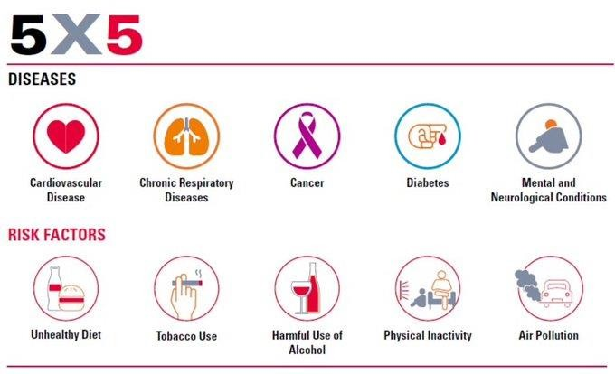

Slide 14
Giải pháp PC bệnh tật học đường
Thực hiện truyền thông, giáo dục sức khoẻ
Bảo đảm cơ sở hạ tầng
Có cơ chế, chính sách, quy định phù hợp
Phối hợp nhà trường, gia đình, xã hội
Theo dõi, giám sát, đánh giá

Slide 15
Truyền thông PC bệnh tật học đường
Truyền thông phòng chống BLN
Truyền thông phòng chống BKLN

Slide 16
Truyền thông PC BKLN
Mô hình bệnh tật thay đổi: 77% TV do BKLN
- BKLN và biến chứng có xu hướng trẻ hoá
Đa số BKLN có nguồn gốc hành vi từ TE và VTN (2)
Vai trò quan trọng của can thiệp PC BKLN trong giai đoạn phát triển: từ trong thai kỳ đến thời thơ ấu và tuổi VTN (2)
GDSK nhắm vào TE tuổi học đường là cách hiệu quả nhất giúp hình thành hành vi lối sống lành mạnh, do đó giảm nguy cơ BKLN ở tuổi trưởng thành (2)
Cần TT PC BKLN ngay từ tuổi học đường, trong trường học.

Slide 17
Trường học nâng cao SK (HPS)
Sáng kiến Sức khoẻ học đường toàn cầu (GSHI) (WHO khởi xướng từ 1995 nhằm huy động & tăng cường các hoạt động GD & NCSK học đường ở cấp địa phương, QG, KV và toàn cầu.
GSHI nhằm cải thiện SK của HS/SV, NV nhà trường, gia đình và các thành viên khác của cộng đồng thông qua trường học.
Mục tiêu: Tăng số trường học được công nhận là “Trường học nâng cao sức khoẻ”: Trường học là môi trường lành mạnh để sống, học tập, và làm việc.

Slide 18
Truyền thông GDSK (TT 13/2016)
Truyền thông, giáo dục sức khỏe về các biện pháp:
PC dịch, bệnh truyền nhiễm
PC ngộ độc thực phẩm
PC tai nạn thương tích
Dinh dưỡng và hoạt động thể lực
PC bệnh tật học đường
Chăm sóc răng miệng
Chăm sóc mắt cho học sinh

Slide 19
Truyền thông GDSK (TT 13/2016)
Tổ chức cho học sinh thực hành các hành vi:
Vệ sinh cá nhân
Vệ sinh môi trường
Dinh dưỡng hợp lý
Rèn luyện thể lực
Chăm sóc răng miệng
Chăm sóc mắt

Slide 20
Dinh dưỡng hợp lý
10 lời khuyên DD hợp lý đến năm 2020 (Bộ Y tế):
Ăn đa dạng nhiều loại TP và đảm bảo đủ 4 nhóm: chất bột, chất đạm, chất béo, vitamin và muối khoáng.
Phối hợp TA nguồn đạm ĐV và TV, nên ăn tôm, cua, cá, đậu đỗ.
Ăn phối hợp dầu TV & mỡ ĐV hợp lý, nên ăn vừng lạc.
Nên sử dụng muối Iốt, không ăn mặn.
Cần ăn rau quả hàng ngày.

Slide 21
Dinh dưỡng hợp lý
10 lời khuyên dinh dưỡng hợp lý đến năm 2020 (Bộ Y tế):
Đảm bảo ATVS trong lựa chọn, chế biến và bảo quản TP.
Uống đủ nước sạch hàng ngày.
Cho trẻ bú mẹ ngay sau khi sinh, bú mẹ HT trong 6 tháng đầu, ăn bổ sung hợp lý và tiếp tục cho bú mẹ đến 24 tháng.
Trẻ sau 6 tháng và người trưởng thành nên sử dụng sữa và các sản phẩm của sữa phù hợp với từng lứa tuổi.
Tăng cường HĐTL, duy trì cân nặng hợp lý, không hút thuốc
lá, hạn chế uống rượu bia, nước có ga và ăn, uống đồ ngọt.

Slide 22
Đặc trưng của dinh dưỡng hợp lý
Nhiều rau, trái cây, hạt và ngũ cốc nguyên hạt, sản phẩm sữa và sữa ít béo hoặc không béo
Bao gồm thịt (gia súc, gia cầm) nạc, cá, đậu, trứng, các loại hạt
Ít muối, đường thêm vào, béo BH, béo CH, cholesterol
Cung cấp vừa đủ nhu cầu năng lượng
Đường thêm vào: <10% NL, lý tưởng <5% NL
Tổng béo: 35-40% (1 tuổi), 30-35% (2-3 tuổi), 25-35% (4-18 tuổi)
Giảm béo CH (TF): giới hạn TF ĐV, loại trừ TF CN (<1% NL)

Slide 23
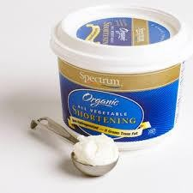
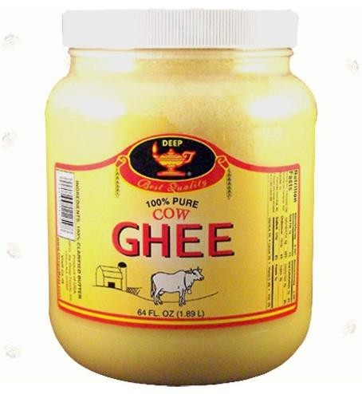
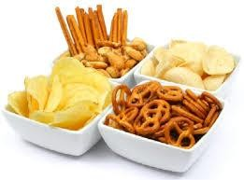
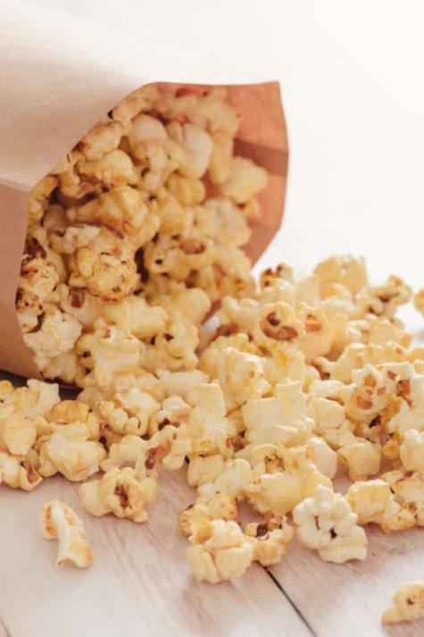
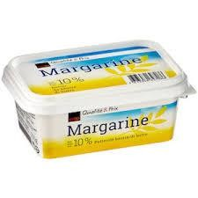
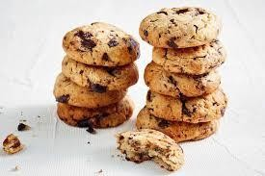
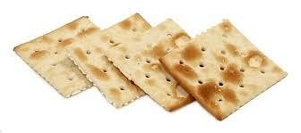
Dinh dưỡng hợp lý
TF công nghiệp: shortening, margarine, ghee (bơ thanh lọc), snack, bánh nướng đóng gói, thực phẩm chiên, rán,
p
microwave po
corn

Slide 24
Giảm muối (WHO 2012)
Người lớn (>=16 tuổi): <5g/ngày (<2g Na)
TE 2-15 tuổi: Giảm lượng Na tiêu thụ để kiểm soát HA.
Lượng Na tối đa < 2g/ngày ở NL nên được điều chỉnh thấp hơn tùy thuộc yêu cầu năng lượng của TE so với NL.
Trẻ <1 tuổi: không nên cho gia vị chứa muối vào thức ăn dặm
Cho trẻ < 1 tuổi ăn nhiều muối:
Thận chưa trưởng thành + quá tải
Hình thành thói quen ăn nhiều muối
tổn hại chức năng thận tăng nguy cơ THA ở TE
và khi trưởng thành, bệnh tim mạch trong tương lai
- Gây tổn thương não bộ

Slide 25
Giảm muối (Viện Dinh dưỡng, BYT, 2016 )
Nhóm tuổi | Mục tiêu chế độ ăn
 | Na (mg/ngày) | Muối (g/ngày)
0-5 tháng | 100 | 0,3
6-11 tháng | 600 | 1,5
1-2 tuổi | < 900 | < 2,3
3-5 tuổi | < 1.100 | < 2,8
6-7 tuổi | < 1.300 | < 3,3
8-9 tuổi | < 1.600 | < 4,0
10-11 tuổi | < 1.900 | < 4,8
12-19 tuổi | < 2.000 | < 5,0

Slide 26
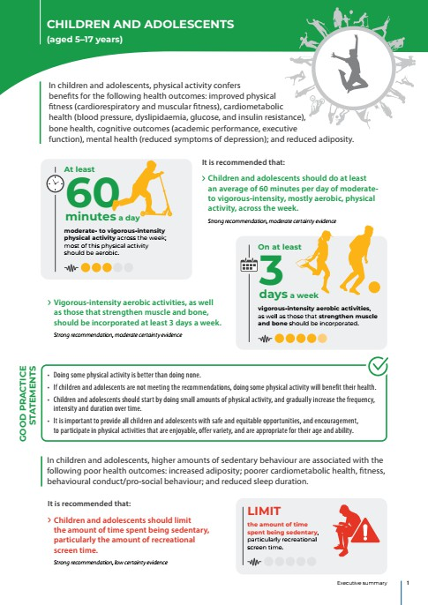
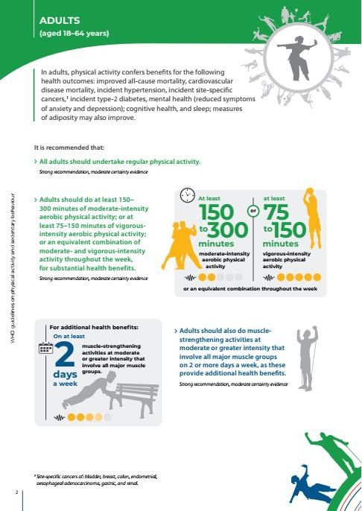
Khuyến cáo của WHO về HĐTL
Áp dụng cho mọi đối tượng: người khỏe mạnh, có bệnh lý, tàn tật Các lứa tuổi khác nhau
Không phân biệt giới tính, chủng tộc, dân tộc, tình trạng kinh tế.

Slide 27
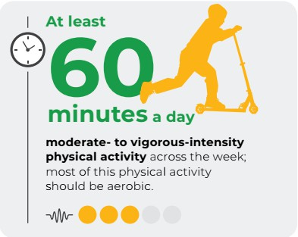
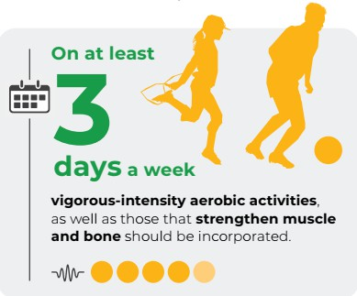
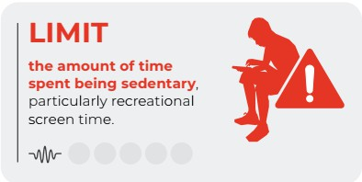
Khuyến cáo: TE & VTN (5 - 17 tuổi)
Lợi ích: Cải thiện SK thể chất (tim, phổi, cơ), chuyển hoá, xương, nhận thức, tâm thần, giảm béo.
>= 60 phút/ngày HĐTL TB - mạnh, chủ yếu hiếu khí, suốt tuần
>= 3 ngày phối hợp HĐTL mạnh + HĐ tăng sức mạnh cơ xương
Hạn chế thời gian tĩnh tại, đb thời gian trước màn hình

Slide 28
Đái tháo đường
ĐTĐ ở trẻ em ngày càng tăng
ĐTĐ ở TE chủ yếu là type 1.
ĐTĐ type 2 ngày càng thường gặp ở TE và VTN.
Tiền ĐTĐ:
Gồm:
RL glucose máu lúc đói
RL dung nạp glucose (RLDNG) Tăng HbA1c
Khoảng 5-10% sẽ trở thành ĐTĐ hàng năm.
Khoảng 70% sẽ thành ĐTĐ thực sự.

Slide 29
Đái tháo đường (2)
Tỉ lệ tiền ĐTĐ (IDF, 2019):
TG: 373,9 triệu người 20-79 tuổi có RLDNG (7,5%).
Dự báo 2045: 548,4 triệu (8,6%), trong đó 48,1% < 50 tuổi.
VN: 5,3 triệu người bị RLDNG (8,6%), gấp 1,4 lần số BN ĐTĐ

Slide 30
Đái tháo đường (3)
 | Tiêu chí | Tiền ĐTĐ
 | Glucose huyết tương khi đói | 5,6 - 6,9 mmol/L (100 - 125 mg/dL)
 | Glucose huyết tương sau 2 giờ làm NPDNG 75g | 7,8 - 11,0 mmol/L (140 - 199 mg/dL)
 | HbA1c (định lượng theo PP chuẩn) | 5,7 - 6,4%

Slide 31
Bạn có nguy cơ ĐTĐ không?
35

Slide 32
Sàng lọc tiền ĐTĐ và ĐTĐ type 2 ở TE
Hội Nội tiết và Đái tháo đường Việt Nam khuyến cáo:
TE không triệu chứng >= 10 tuổi, hoặc sớm hơn nếu đã có dấu hiệu dậy thì
Mỗi 3 năm/lần
Thừa cân:
BMI theo tuổi và giới > bách phân vị thứ 85,
Cân nặng trên chiều cao > bách phân vị thứ 85, hoặc
Cân nặng > 120% của CN lý tưởng đối với chiều cao (CN lý tưởng cho TE 2-12 tuổi = 8 + n*2)

Slide 33
Sàng lọc tiền ĐTĐ và ĐTĐT2 ở TE (2)
Cộng với 2 trong số các nguy cơ sau:
Tiền sử gia đình về ĐTĐ type 2 ở thế hệ thứ 1 hoặc thứ 2
Nòi giống, chủng tộc (thổ dân Mỹ, người Mỹ gốc Phi/Châu Á/ Latin, dân sống ở các đảo trên Thái Bình Dương).
Các dấu hiệu kháng insulin hoặc những tình trạng liên quan với kháng insulin (dấu gai đen, THA, rối loạn lipid máu, hội
chứng buồng trứng đa nang, cân nặng trẻ sơ sinh nhỏ hơn so với tuổi thai).
Mẹ bị ĐTĐ hoặc bị ĐTĐ thai kỳ

Slide 34
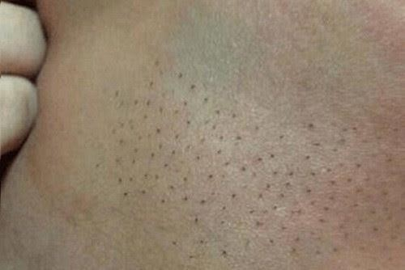
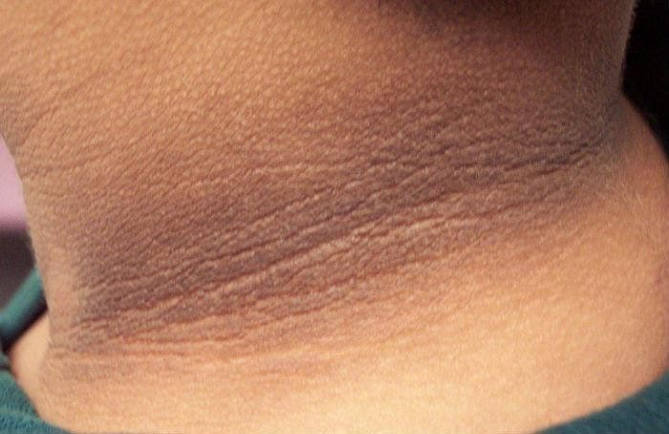
Dấu gai đen

Slide 35
Dự phòng và kiểm soát Tiền ĐTĐ, ĐTĐ
Biết thông tin: Nắm được nguy cơ của mình.(3087/QĐ-BYT)
Hành động ngay: XN đường máu ngay nếu bạn có NC cao.
Thay đổi lối sống:
Không hút thuốc lá. - Không uống rượu bia
DD hợp lý: đủ NL, giảm glucid (CHO tinh chế, đường), giảm béo, tăng xơ, giảm kích thước phần ăn. Uống nước lọc/suối.
Tích cực HĐTL mỗi ngày: Tăng dần, vừa sức. 150 phút/tuần.
Giảm và duy trì CN hợp lý (BMI<23). Giảm 5-7% CN khởi điểm.

Slide 36
PC các bệnh thường gặp khác
Bệnh truyền nhiễm:
Bệnh lây truyền qua da và niêm mạc
Bệnh lây truyền qua đường tiêu hóa
Bệnh lây truyền qua đường hô hấp
Bệnh lây truyền qua đường máu và dịch tiết
Bệnh lây truyền qua đường tình dục

Slide 37
PC các bệnh thường gặp khác
Bệnh truyền nhiễm thường gặp:
TAY - CHÂN - MIỆNG
Cúm
SXH
Tiêu chảy cấp
Nhiễm giun

Slide 38
Nguồn truyền bệnh
Nguồn cảm thụ
Điều kiện môi trường Sức đề kháng của mầm bệnh Số lượng sinh vật gây bệnh
Mô hình phát sinh bệnh truyền nhiễm

Slide 39
Nguyên tắc phòng chống các BLN
Làm gián đoạn, hạn chế một khâu trong mô hình truyền bệnh. Nguồn bệnh: Cô lập, triệt tiêu, hạn chế nguồn phát sinh bệnh.
- Thông qua việc:
+ Cách ly người bệnh, điều trị hay nói cách khác làm giảm khả năng phát triển của mầm bệnh để phát tán ra ngoài.
+ Diệt vật chủ TG như ĐV và côn trùng mang mầm bệnh.

Slide 40
Nguyên tắc phòng chống các BLN
Đường truyền: Cắt đứt, ngăn cản đường truyền, thông qua việc:
QL sự phát tán mầm bệnh, tránh tiếp xúc trực tiếp và gián tiếp như khử trùng các vật dụng bị nhiễm, quản lý các chất tiết từ người bệnh như phân, nước tiểu, máu và các dịch tiết khác.
Diệt vector có vai trò truyền bệnh cơ học: ruồi, nhặng….
Đảm bảo an toàn và vệ sinh thực phẩm.
Diệt hoặc hạn chế sự tồn tại hay ngăn cản sự phát triển (tới giai đoạn có khả năng lây nhiễm theo vòng đời) của mầm bệnh ở môi trường, diệt côn trùng và các vật chủ trung gian …

Slide 41
Nguyên tắc phòng chống các BLN
Đối với nguồn cảm thụ:
Ngăn cản sự xâm nhập của mầm bệnh như dùng các phương tiện bảo hộ và tăng cường khả năng đề kháng của nguồn cảm thụ như tiêm vaccine, tăng cường thể lực.

Slide 42
PC các bệnh thường gặp khác
Bệnh truyền nhiễm thường gặp:
SXHD
TAY - CHÂN - MIỆNG
Covid-19
Nhiễm giun
ĐTĐ

Slide 43
Phòng chống bệnh SXHD
Muỗi đực hay muỗi cái?
Nơi đẻ trứng ưa thích của muỗi?
Trứng muỗi khô?
Cách đơn giản và hữu hiệu nhất để phòng ngừa bệnh SXHD?
“Muỗi nhà vua”: Nước trong, sạch.
Trứng muỗi tồn tại nơi khô ráo 6 tháng

Slide 44
Phòng chống bệnh SXH Dengue
Bệnh nhiễm vi rút Dengue (DEN) cấp tính do muỗi (chủ yếu Aedes aegypti) truyền và có thể gây dịch lớn.
Muỗi có thể truyền bệnh/suốt đời sau nhiễm VR 8-12 ngày.
Bệnh dịch lưu hành địa phương ở VN, nhất là ở các tỉnh ĐBSCL, ĐB Bắc bộ và vùng ven biển miền Trung.
Bệnh xuất hiện quanh năm ở miền Nam và miền Trung.
Chưa có vắc xin, thuốc ĐT đặc hiệu
Dự báo đỉnh dịch tháng 8-10 (thời tiết nóng ẩm, mưa nhiều)

Slide 45
Phòng chống bệnh SXH
Tình hình ca bệnh SXH tính đến T4/2024.
Cả nước có số ca mắc/chết: 15.213 M/1C
Trong đó: Miền Bắc 902M/0C, Miền Trung 4.949M/1C,
Tây Nguyên 779M/0C, Miền Nam 8.583M/0C
: KV Miền Trung có Số ca mắc/chết: 4.949M/1C giảm 35,1% so với cùng kỳ 2023 là 7.623M/3C. (Đà Nẵng 1399 ca, Bình Định 828 ca, K Hòa 684 ca, Phú Yên 546 ca, Bình Thuận 408 ca, QNam 402 ca. Các tỉnh còn lại dưới 200 ca).

Slide 46
Phòng chống bệnh SXH
Ủ bệnh 3-14 ngày, TB 5-7 ngày, có thể dài hoặc ngắn hơn
NB là nguồn lây bệnh trong thời kỳ có sốt, nhất là 5 ngày đầu. Có thể từ 12-18g trước sốt.
Khởi phát sốt cao đột ngột, liên tục
3 giai đoạn:
GĐ sốt
GĐ nặng bắt đầu khi hết sốt, thường N3-7, kéo dài 24-48 giờ
GĐ phục hồi

Slide 47
Phòng chống bệnh SXH
Gđ toàn phát: Biểu hiện tuỳ người:
Thường sốt, đau đầu, đau nhức 2 hốc mắt
Đau mỏi cơ, khớp, mệt nhiều, phát ban, buồn nôn/nôn, tiêu chảy.
NB có thể ho, đau họng và xuất hiện ban XH dưới da, mắt đỏ
Một số NB có thể có triệu chứng nặng: đau bụng, chướng bụng, nôn ra máu, chảy máu mũi, phân đen, co giật, kinh nguyệt đến sớm, số lượng nhiều hoặc kéo dài.

Slide 48
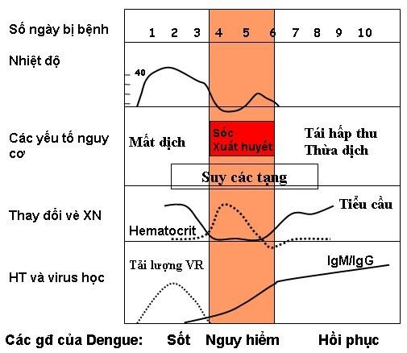

Slide 49
Chiến lược phòng bệnh SXHD
Phòng bệnh chủ yếu là giải quyết véc tơ truyền bệnh như phun hóa chất diệt muỗi và diệt lăng quăng (bọ gậy)
“Không có lăng quăng, bọ gậy, không có SXH”
BYT: 10 phút/tuần diệt LQ và thực hiện các BP phòng bệnh:
Loại nơi muỗi đẻ: dọn, đổ nước, úp ngược, đậy kín, muối/dầu
Diệt lăng quăng/bọ gậy: vệ sinh, thả cá
Diệt muỗi: Phun hoá chất
Tránh bị muỗi đốt

Slide 53
Phòng chống bệnh Tay-Chân-Miệng
Bệnh truyền nhiễm cấp tính do vi rút nhóm Enterovirus
Bệnh lây người - người qua đường tiêu hóa hoặc tiếp xúc với nước bọt, dịch tiết mũi họng, các bọng nước vỡ của người bệnh, thường gặp ở trẻ dưới 5 tuổi.
Bệnh thường có biểu hiện: sốt, đau họng, loét miệng lợi lưỡi, phỏng nước ở lòng bàn tay, bàn chân, gối, mông.
Chưa có vắc xin phòng bệnh và chưa có thuốc điều trị đặc hiệu.
Các biện pháp phòng bệnh là vệ sinh cá nhân, vệ sinh môi trường hạn chế lây lan.

Slide 54
Phòng chống bệnh Tay-Chân-Miệng
VN: bệnh thường xảy ra tháng 3-5 và tháng 9-12.
Trường học dễ lây lan, đb cơ sở GDMN, nhà trẻ gia đình không thực hiện tốt các biện pháp vệ sinh cá nhân, vệ sinh môi trường
6 BP phòng bệnh: Vệ sinh cá nhân - Vệ sinh ăn uống - Làm sạch đồ chơi, nơi SH - Thu gom, xử lý chất thải TE - Theo dõi phát hiện sớm - Cách ly, ĐT kịp thời

Slide 55
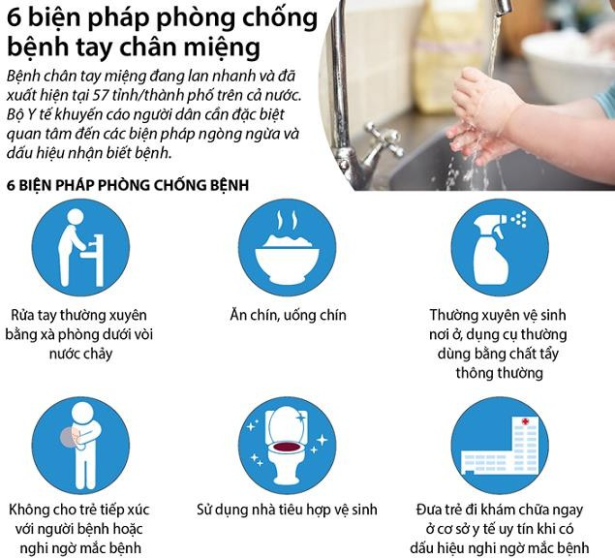
QĐ 581/QĐ-BYT ngày 24/12/2012 ban hành “Hướng dẫn giám sát và phòng, chống bệnh tay chân miệng”
Trẻ mắc bệnh không đến lớp ít nhất là 10 ngày kể từ khi khởi bệnh và chỉ đến lớp khi hết loét miệng và các phỏng nước.
Dịch ở trường học: Có thể phải đóng cửa lớp học/trường học/nhà trẻ, mẫu giáo là 10 ngày kể từ ngày khởi phát của
ca bệnh cuối cùng

Slide 56
Phòng chống bệnh COVID-19
QĐ 543/QĐ-BGDĐT ngày 23/02/2022 Phê duyệt Sổ tay BĐAT PC dịch COVID-19 trong trường học
CV 796/BYT-MT ngày 21/02/2022 HD công tác PCD COVID- 19 khi tổ chức dạy, học trực tiếp
CV 1909/BYT-DP ngày 15/4/2022 V/v điều chỉnh định nghĩa ca bệnh COVID-19 và BP y tế đối với ca bệnh COVID-19 và người tiếp xúc gần

Slide 57
Phòng chống bệnh COVID-19
Quyết định số 3896/QĐ-BYT ngày 19/10/2023 về việc điều chỉnh bệnh COVID-19 từ bệnh truyền nhiễm nhóm A sang bệnh truyền nhiễm nhóm B của Luật phòng chống bệnh truyền nhiễm năm 2007
Quyết định 26/2023/QĐ-TTg ngày 19/10/2023 sửa đổi thời gian ủ bệnh trung bình giảm xuống từ 14 ngày còn 4 ngày và thời gian không phát hiện thêm trường hợp mắc bệnh COVID-19 mới giảm từ 28 ngày còn 8 ngày
Notes:
A và B khác đáp ứng dịch và công bố dịch
A khi có 1 ca mắc
B khi có 2 xã tại một huyện, só ca nhiều hơn cùng kỳ 3 năm gần nhất (Quyết định 02/2016 TTg về Quy định điều kiện công bố dịch và công bố hết dịch bệnh truyền nhiễm

Slide 58
Phòng chống bệnh COVID-19
Bệnh viêm ĐHH do chủng mới của VR Corona (COVID-19)
Ở VN, nguy cơ dịch bùng phát luôn thường trực.
Chưa có vắc xin, chưa có thuốc ĐT đặc hiệu
Do đó, việc đảm bảo an toàn cho trẻ em mầm non, học sinh, nhà giáo, CB-NV và NLĐ tại CSGD là đặc biệt quan trọng.
Vi rút SARS-CoV-2 lây truyền từ NB/người lành mang VR qua:
Trực tiếp (hít/nuốt) những giọt bắn từ mũi/miệng NB
Tiếp xúc vật thể có SARS-CoV-2 trên bề mặt: Mắt/mũi/miệng
Hít phải (đủ nhiều) hạt khí dung (<5µm) chứa SARS-CoV-2

Slide 59
Đối tượng có nguy cơ mắc COVID-19
Mọi người, mọi lứa tuổi
Nguy cơ nhiễm và TV cao hơn: NCT và có bệnh mạn tính
Nghề có nguy cơ nhiễm cao: y tế, hàng không, đường sắt, tài xế

Slide 60
Phòng bệnh COVID-19: BP chung
BP phòng nhiễm bệnh cho bản thân và lây bệnh cho cộng đồng
BYT đề xuất V2K: Vắc xin - Khẩu trang - Khử khuẩn
Tránh đưa tay lên mắt, mũi, miệng.
Che miệng, mũi khi ho, hắt hơi bằng khăn, khuỷu tay áo
Tăng cường VĐ, rèn luyện TL, DD hợp lý, lối sống lành mạnh
Vệ sinh thông thoáng nhà cửa, lau rửa bề mặt thường tiếp xúc
Nếu có các triệu chứng của bệnh COVID-19: hãy tự cách ly tại nhà, đeo khẩu trang và liên hệ CSYT gần nhất để được tư vấn, khám và điều trị

Slide 61
Nguyên tắc cơ bản trong phòng, chống COVID-19 tại trường học
HS/CMHS:
CMHS/HS thường xuyên theo dõi sức khoẻ, đo thân nhiệt
Nếu có tr/chứng nghi mắc bệnh COVID-19, CMHS/HS chủ động:
Báo cáo nhà trường cho HS nghỉ học
Liên hệ CSYT để được tư vấn, khám, ĐT, và cách ly tại nhà (±)
Luôn sử dụng khẩu trang đúng cách (đeo + tháo) khi ra khỏi nhà
Rửa tay đúng cách (nước sạch, xà phòng/dd rửa tay khô)
Cho HS tiêm vắc xin COVID-19 theo HD của y tế địa phương
CMHS/HS không vào trường khi đưa, đón con

Slide 62
Nguyên tắc cơ bản trong phòng, chống COVID-19 tại trường học
HS/CMHS:
Thực hiện những việc cần làm tại trường hàng ngày để phòng chống dịch COVID-19 và bệnh lây qua đường hô hấp
Thực hiện những việc cần làm tại nhà hàng ngày để phòng chống dịch COVID-19 và bệnh lây qua đường hô hấp

Slide 63
Nguyên tắc cơ bản trong phòng, chống COVID-19 tại trường học
GV/CBCNV/NLĐ, đối với bản thân:
Tự đo nhiệt độ, theo dõi SK tại nhà
Nếu có tr/chứng nghi ngờ mắc bệnh COVID-19, chủ động:
Báo cáo nhà trường và nghỉ ở nhà
Liên hệ CSYT để được tư vấn, khám, điều trị, và cách ly tại nhà (±)
Luôn sử dụng khẩu trang đúng cách (đeo + tháo) khi ra khỏi nhà
Th/xuyên rửa tay đúng cách (nước sạch, xà phòng/dd rửa tay khô)
Tiêm vắc xin COVID-19 theo hướng dẫn của y tế địa phương

Slide 64
Nguyên tắc cơ bản trong phòng, chống COVID-19 tại trường học
GV/CBCNV/NLĐ, đối với HS/CMHS:
Hướng dẫn CMHS/HS thực hiện những việc cần làm hàng ngày ở nhà ở trường, trên đường đến trường và trở về nhà
Phối hợp và liên hệ chặt chẽ với CMHS để theo dõi SK HS
Phối hợp với y tế địa phương tổ chức tiêm vắc xin COVID-19 cho HS theo quy định

Slide 65
BP đảm bảo trường học an toàn, phòng, chống COVID-19
Tổ chức, thực hiện, giám sát thực hiện quy định PCD COVID-19
Ban Chỉ đạo, CBYT/GV kiêm nhiệm công tác YTTH
Các đơn vị cung cấp dịch vụ
Xây dựng quy định kiểm tra chéo
NV bảo vệ trường học
Y tế địa phương
HS/CMHS/GV/CBCNV/NLĐ/Khách
TD, giám sát các vấn đề SK của HS/GV/CBCNV/NLĐ tại trường

Slide 66
BP đảm bảo trường học an toàn, phòng, chống COVID-19
GV/CBCNV/NLĐ, với hoạt động tại trường học:
Tổ chức vệ sinh ngoại cảnh, khử khuẩn trường học
Không tổ chức, hạn chế tập trung đông người: hoạt động ngoại khoá, chào cờ; giờ vào lớp, giải lao, tan học
Truyền thông phòng bệnh trong nhà trường:
HD những việc cần làm tại nhà, tại trường để PC COVID-19
Tập huấn GV/CBCNV/NLĐ
Xây dựng tài liệu truyền thông

Slide 67
PC bệnh KST thường gặp
QĐ 1744/QĐ-BYT, 30/3/2021 HD GS, PC bệnh KST thường gặp
Bệnh KST thường gặp ở Việt Nam:
Bệnh giun truyền qua đất: giun đũa, giun tóc, giun móc.
Bệnh giun đường ruột khác: giun lươn, giun kim.
Bệnh sán lá truyền qua TA: sán lá gan, sán lá phổi, sán lá ruột.
Bệnh lây truyền ĐV - người: sán/ấu trùng sán dây lợn, ấu trùng giun đũa chó mèo, ấu trùng giun đầu gai, giun lươn não, giun xoắn.
Bệnh do nấm, đơn bào: lỵ amíp, đơn bào khác.
Tỉ lệ nhiễm giun truyền qua đất cả nước 30%, miền Nam 10-20%

Slide 68
PC bệnh KST thường gặp
Đối tượng nguy cơ cao: Trẻ MN, HS
Giun truyền qua đất chính: giun đũa, giun tóc, giun móc (WHO)
Truyền qua đất ô nhiễm phân người chứa trứng giun:
Trứng giun tròn cần 3 tuần để trưởng thành trong đất
Trứng GM nở ấu trùng trưởng thành xuyên da (chân trần)
WHO: Chiến lược phòng bệnh:
Tẩy giun định kỳ
Giáo dục sức khoẻ để tránh tái nhiễm
Cải thiện điều kiện vệ sinh để giảm ô nhiễm đất với trứng giun

Slide 69
PC bệnh KST thường gặp
Truyền thông, GDSK: Nâng cao nhận thức phòng bệnh CN & CĐ
Ăn chín, uống sôi
Rửa tay sau khi đi vệ sinh và trước khi ăn
Rau: nấu chín, rửa từng lá nhiều lần dưới vòi nước chảy
Trái cây: rửa dưới vòi nước chảy, gọt vỏ
Không đi chân trần, không ngồi lê trên đất
Không phóng uế bừa bãi
Không dùng phân tươi bón ruộng, cây trồng

Slide 70
PC bệnh KST thường gặp
Tẩy giun, sán định kỳ (điều trị hàng loạt):
QĐ 6437/QĐ-BYT (2018) Giun đường ruột
QĐ 1931/QĐ-BYT (2016): Sán lá gan nhỏ
Thường xuyên vệ sinh trường lớp, nhà ăn
Nhà vệ sinh có nước và xà phòng

Slide 71
Phòng BLN bằng hành vi lành mạnh
Chuẩn bị và sử dụng thực phẩm an toàn
- Muỗng đũa chung/riêng (H.Pylori, VGA…)
Rửa tay thường xuyên
Vệ sinh và khử khuẩn bề mặt thường xuyên
Ho và hắt hơi vào khăn giấy/tay áo
Không dùng chung vật dụng cá nhân (bàn chải răng…)
Tiêm chủng phòng bệnh
Tránh chạm vào động vật hoang dã
Hãy ở nhà khi bệnh

Slide 73
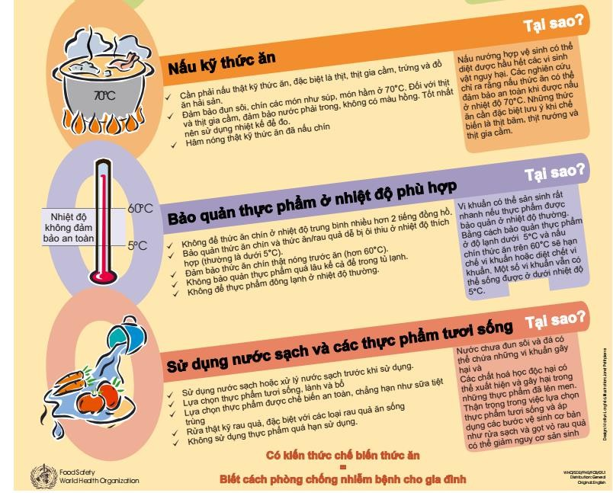

Slide 74
Tài liệu tham khảo chính
Tài liệu YTTH của Bộ Y tế/Cục YTDP
QĐ 543/QĐ-BGDĐT ngày 23/02/2022
CV 1909/BYT-DP ngày 15/4/2022
WHO (2012). Guideline: Sodium intake for adults and children.
WHO Guidelines on physical activity and sedentary behavior, 2020.
WHO. Năm bước quan trọng để đảm bảo thức ăn an toàn.
Tài liệu Hội thảo hướng dẫn truyền thông về BKLN, giảm ăn muối và Covid-19 (10/2020)

